Slide 1
Hôtels
SAFE-O-TRONIC® LS Système de fermeture de casier et mobilier
Présentation Gérard CHAUVEZ / Alain BRAOUET

Slide 2
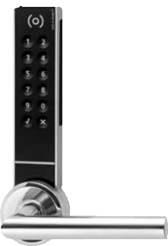
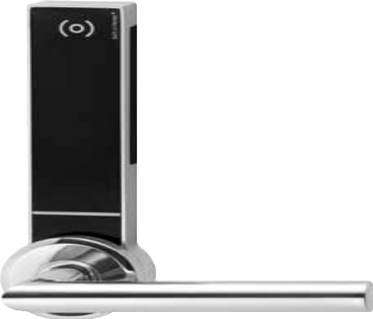
saFe-O-trOniC®
Ds 200
Système de fermeture de portes par code PIN
saFe-O-trOniC®
Ds 300
Système de fermeture de portes
RFID-/NFC
saFe-O-trOniC®
Ds 400
Système de fermeture de portes combiné
RFID-/NFC et par code PIN
SAFE-O-TRONIC® DS Système de fermeture de porte
saFe-O-trOniC®
Ds 400
Système de fermeture de portes combiné
RFID-/NFC et par code PIN
saFe-O-trOniC®
Ds 200
Système de fermeture de portes par code PIN
saFe-O-trOniC®
Ds 300
Système de fermeture de portes
RFID-/NFC

Slide 3
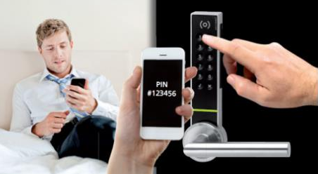
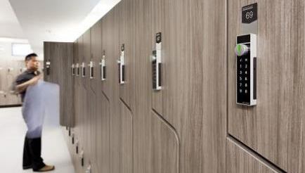
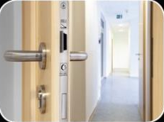
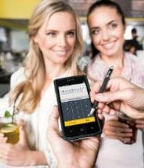
Nous organisons l‘accès et la facturation

Slide 4
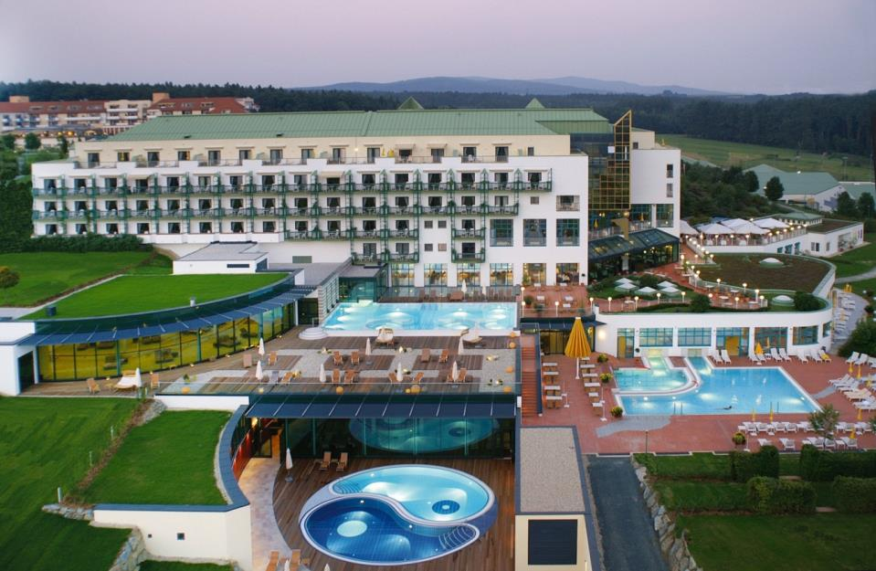
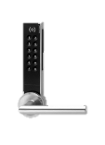
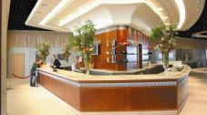
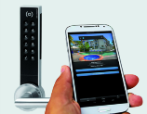
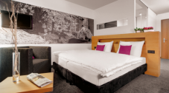
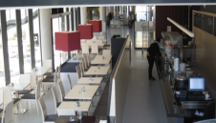
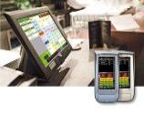
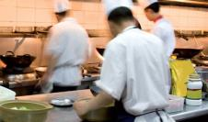
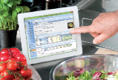
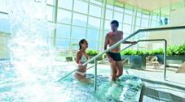
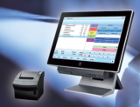
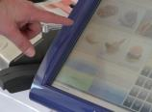
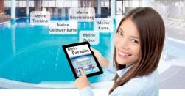
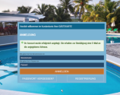
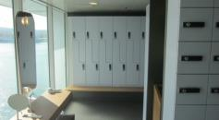
Nos produits et solutions
SAFE-O-TRONIC® access Check-In (portable)
SAG Premium Line SAFE-O-TRONIC® access DS
NovaTouch® Restauration et encaissement
NovaTouch® Control Gestion de marchandises
mafis® Contrôle d‘accès et encaissement
MIN-POS® NovaTouch Gestion de cantines et encaissement
mafis® Portail d‘hôtes
SAFE-O-TRONIC® access LS

Slide 5
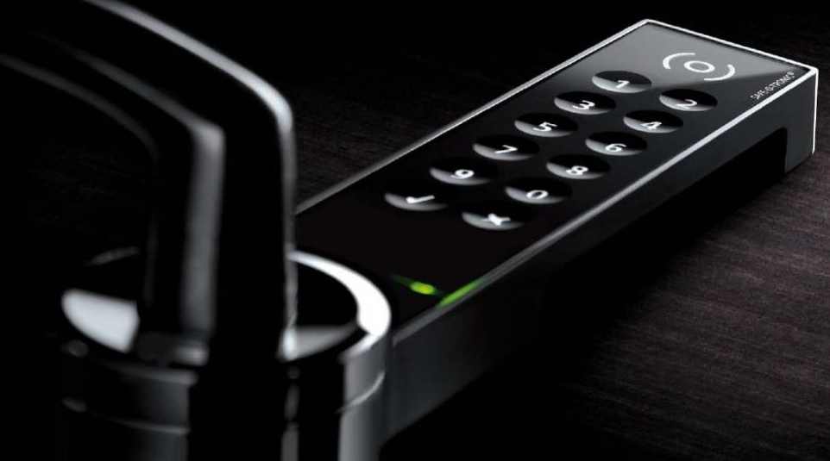
Système de verrouillage pour portes et meubles
LSW SERRURES CONNECTEES SANS FIL
SAFE-O-TRONIC® access
copyright © Schulte-Schlagbaum AG

Slide 6
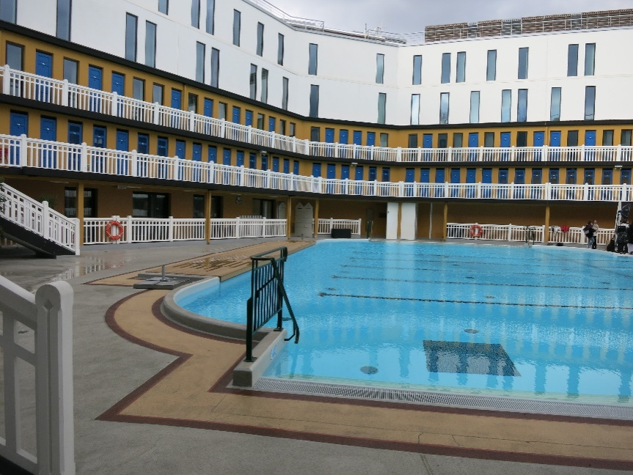
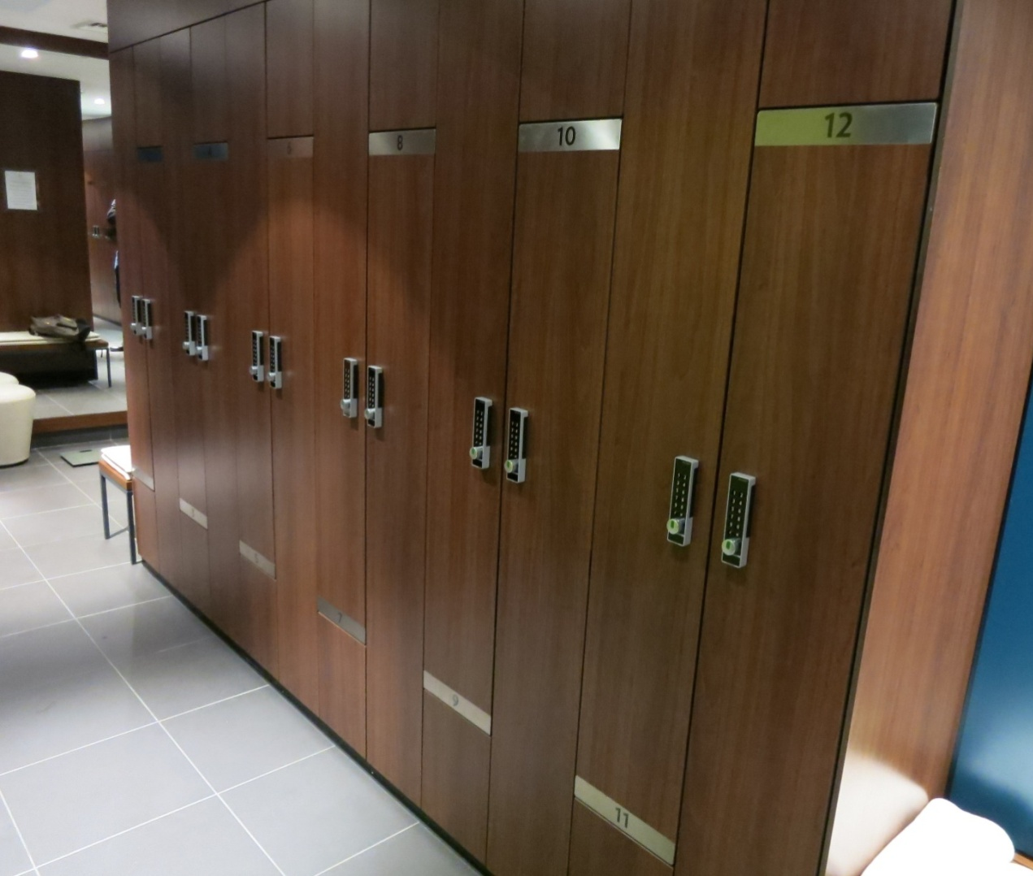
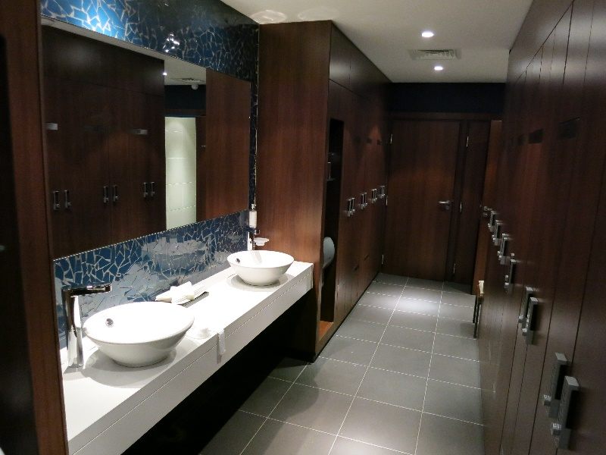
Parmi nos clients, nous comptons…
HOTEL MOLITOR 5* 75016 160 serrures casiers LS 100

Slide 7
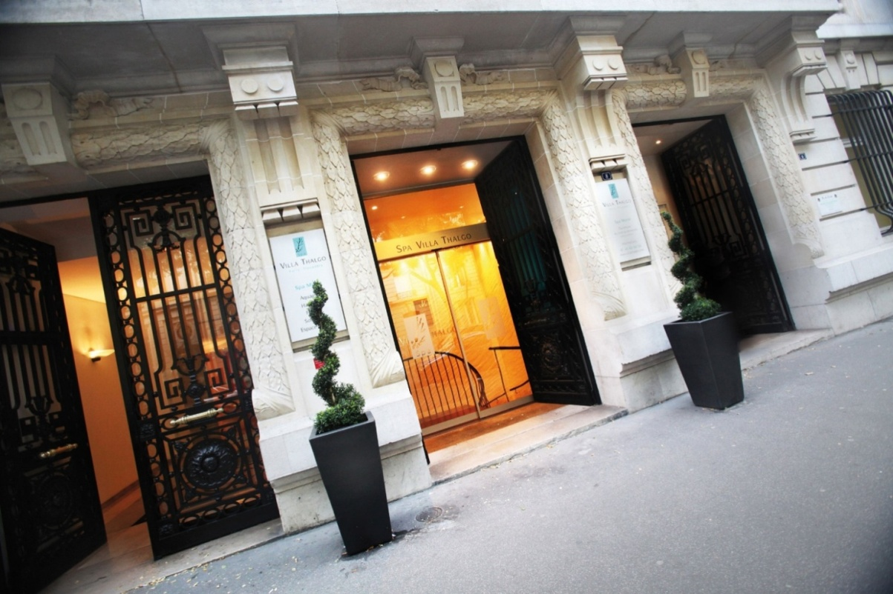
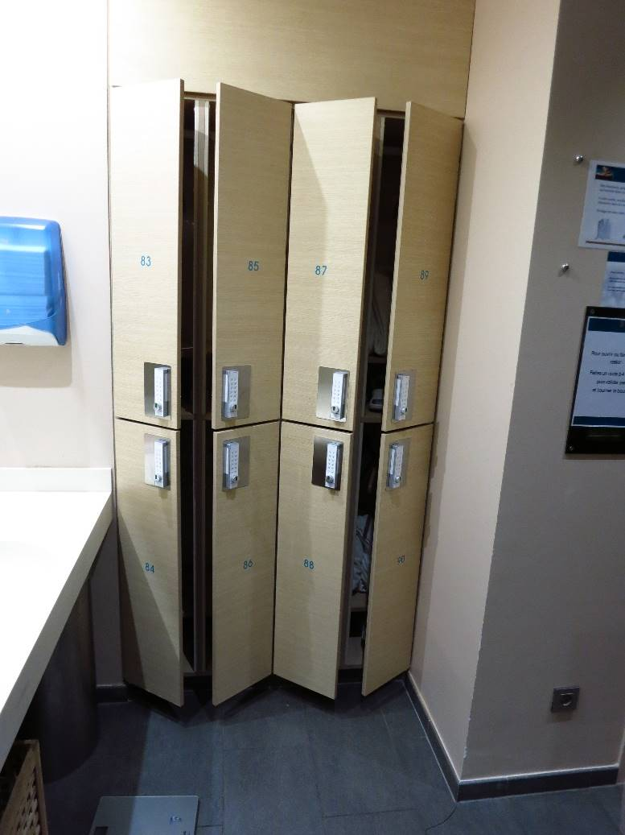
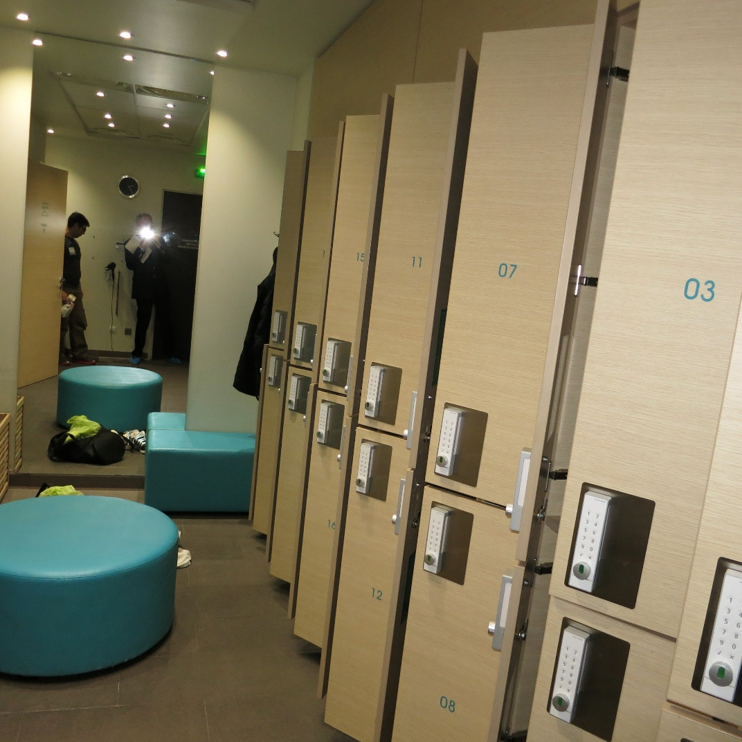
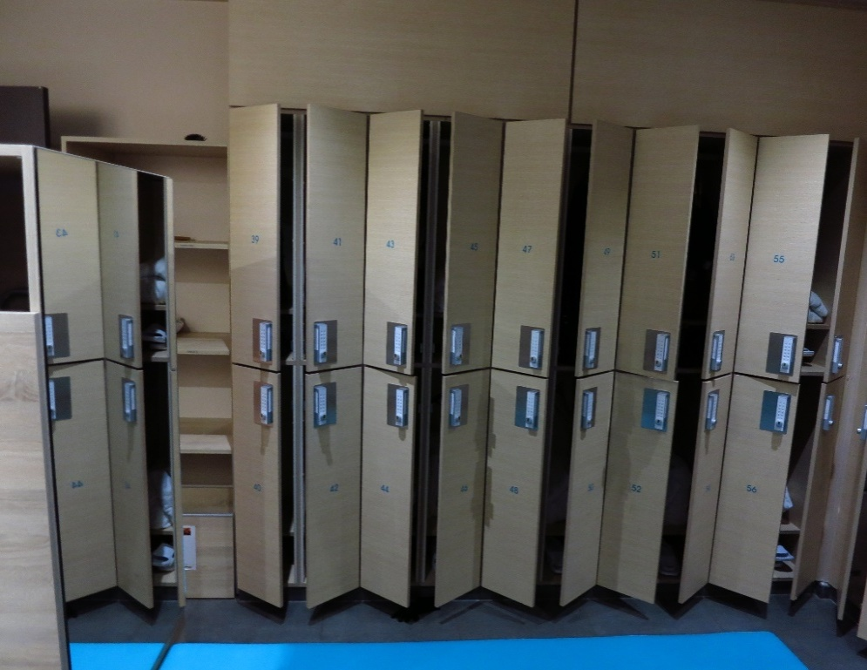
SPA VILLA THALGO Paris 16 78 serrures casiers LS200
Parmi nos clients, nous comptons…
SPA VILLA THALGO PARIS 16 78 serrures casiers LS200

Slide 8
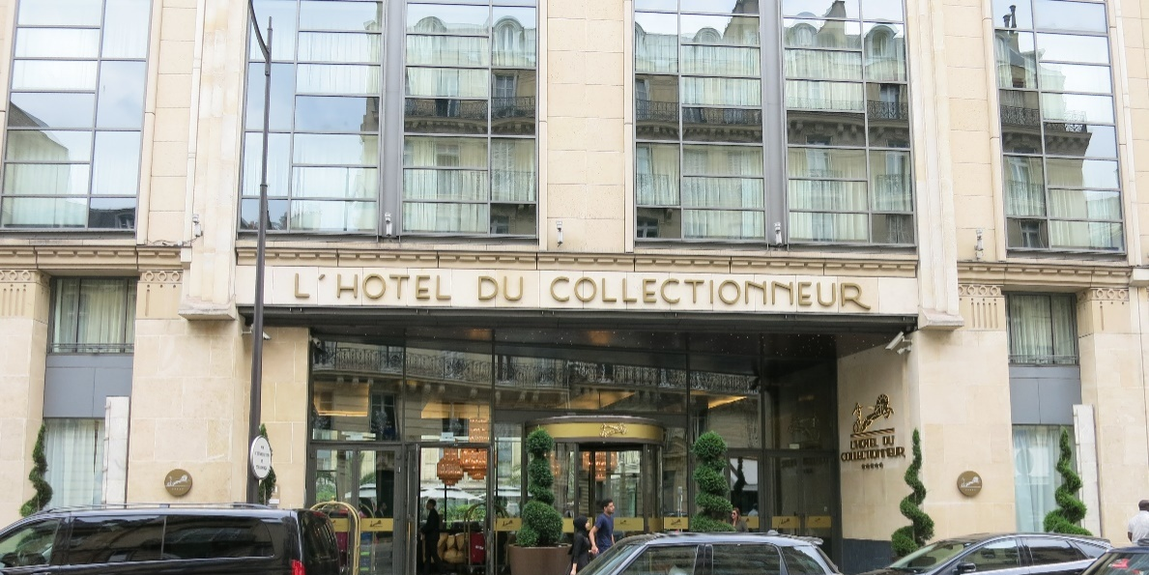
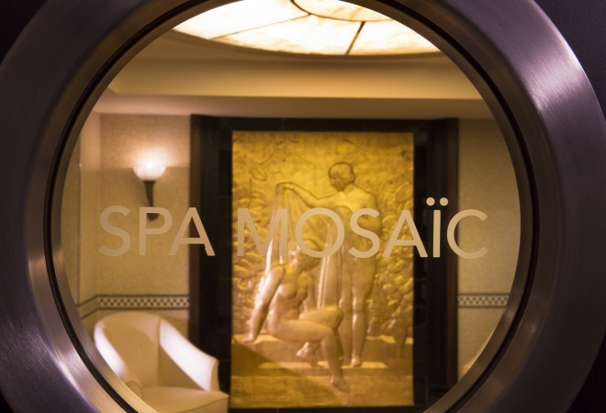
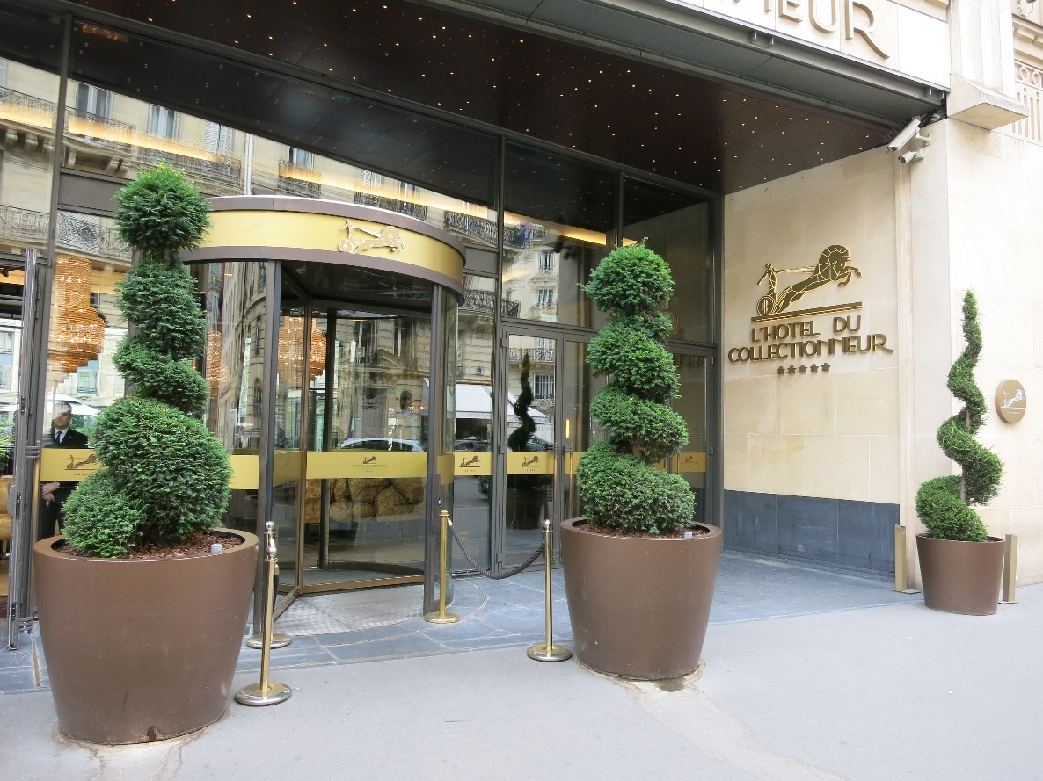
Parmi nos clients, nous comptons…
HOTEL DU COLLECTIONNEUR 5* 75008 serrures casiers LS100 du SPA

Slide 9
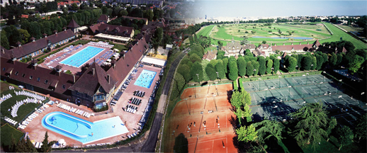
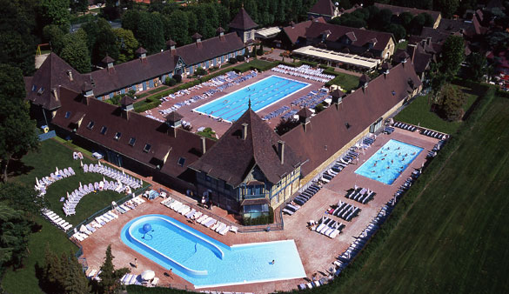
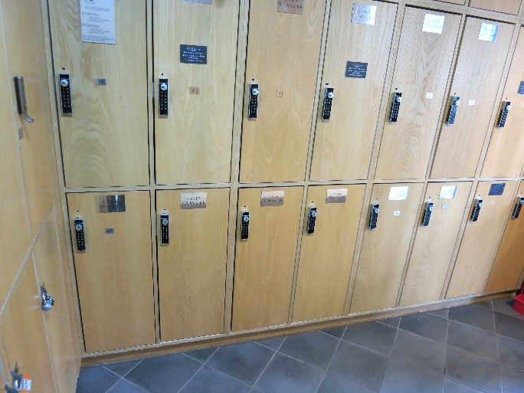
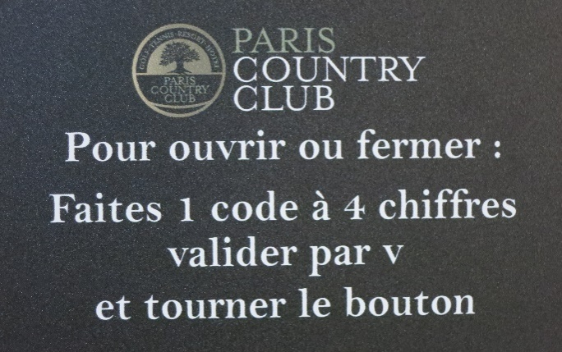
Parmi nos clients, nous comptons…
PARIS COUNTRY CLUB 92563-RUEIL MALMAISON serrures casiers LS 100

Slide 10
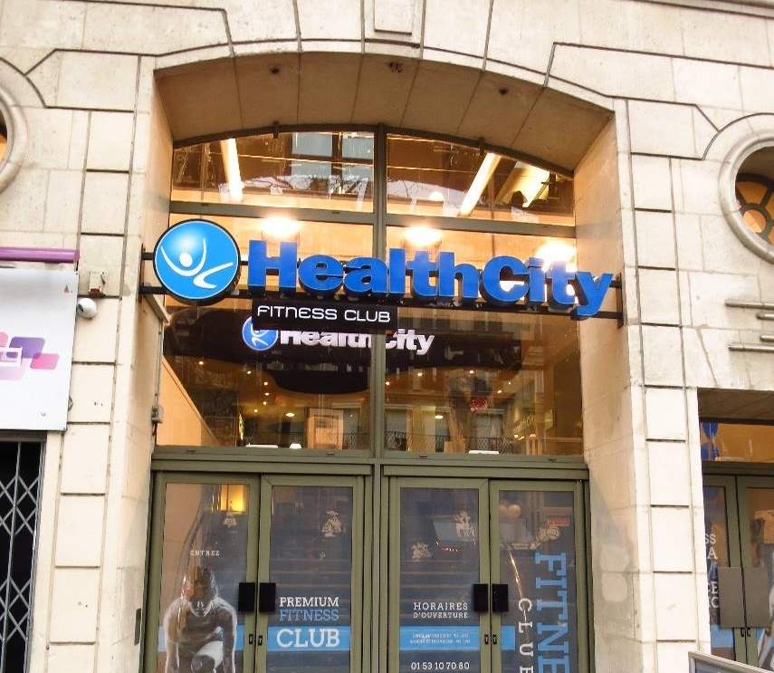
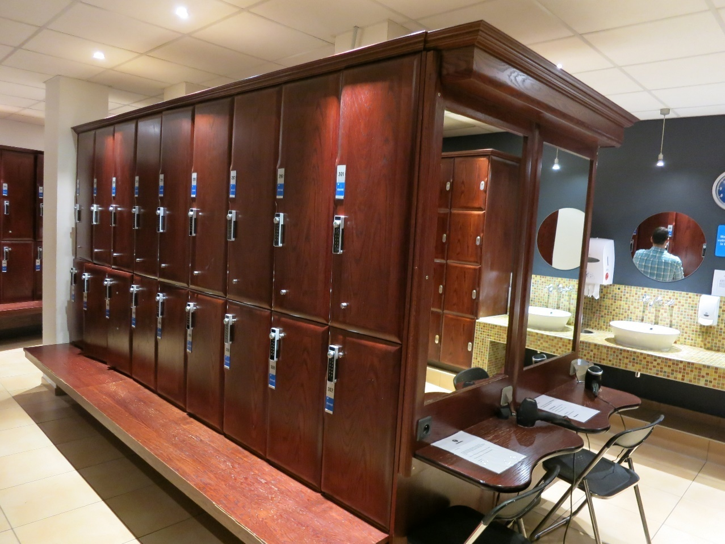
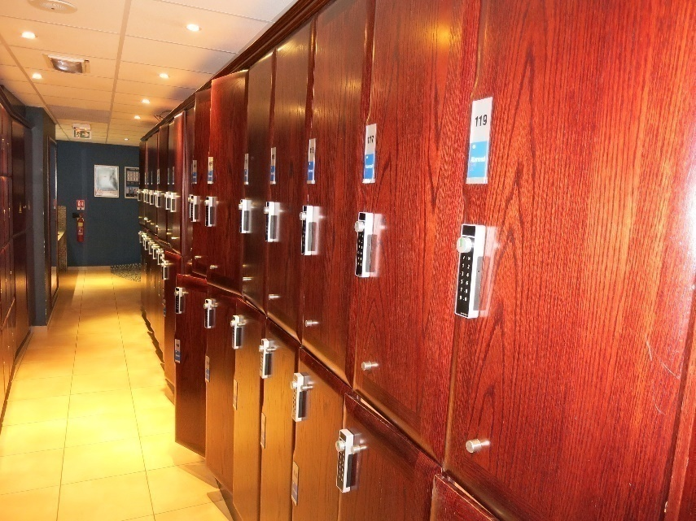
Parmi nos clients, nous comptons…
HEALTHCITY SAINT GERMAIN DES PRES 75005 246 serrures LS 200

Slide 11
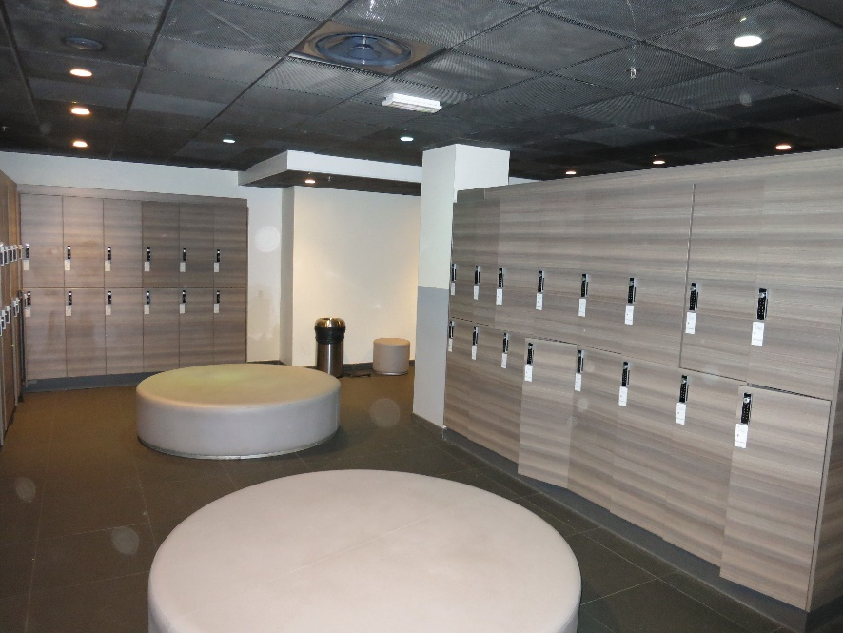
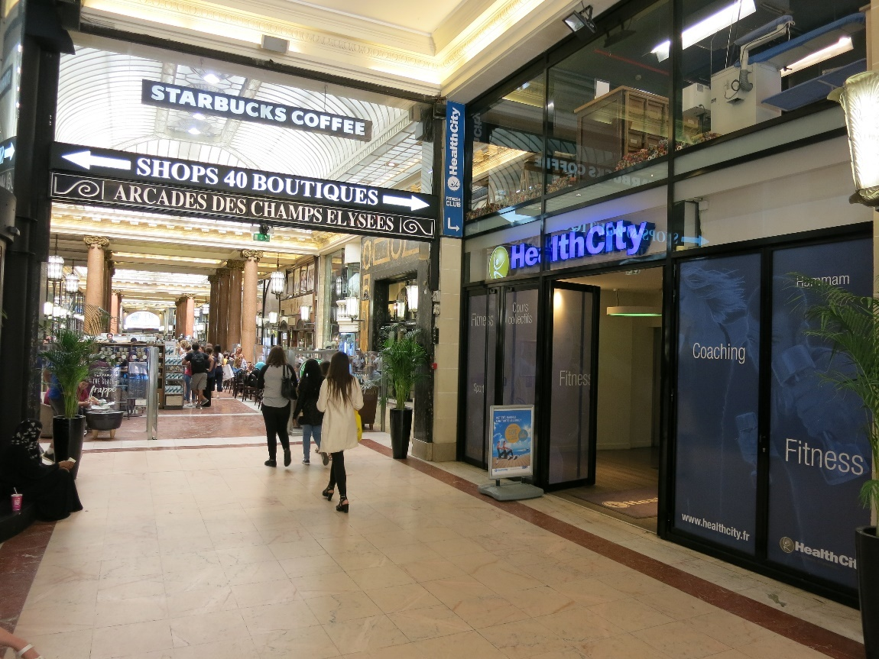
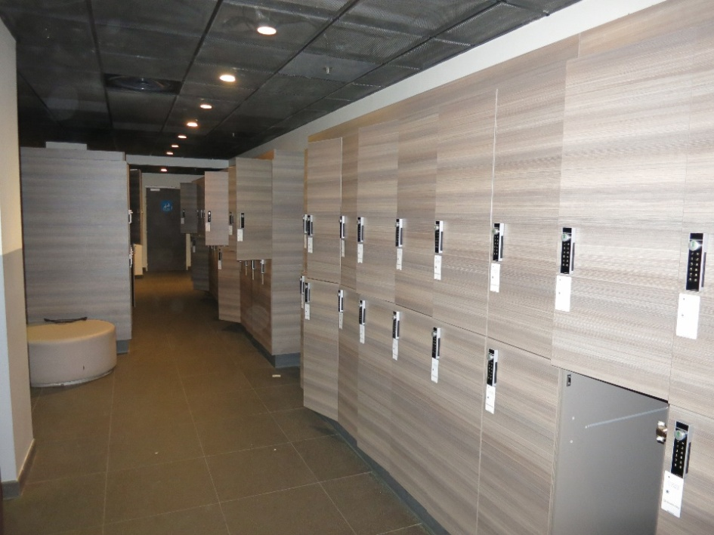
Parmi nos clients, nous comptons…
HEALTHCITY CHAMPS-ELYSEES 75008 328 serrures LS 200 / 128 serrures LS 300

Slide 12
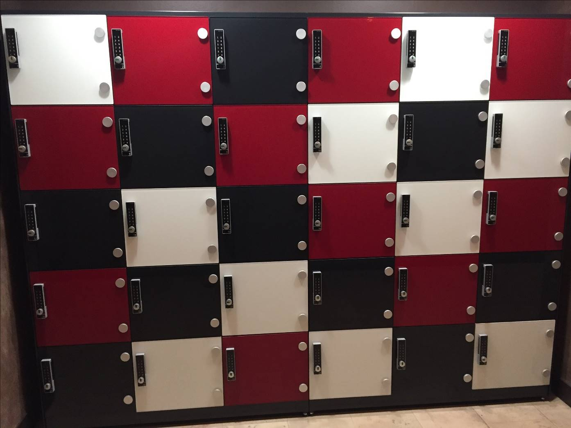
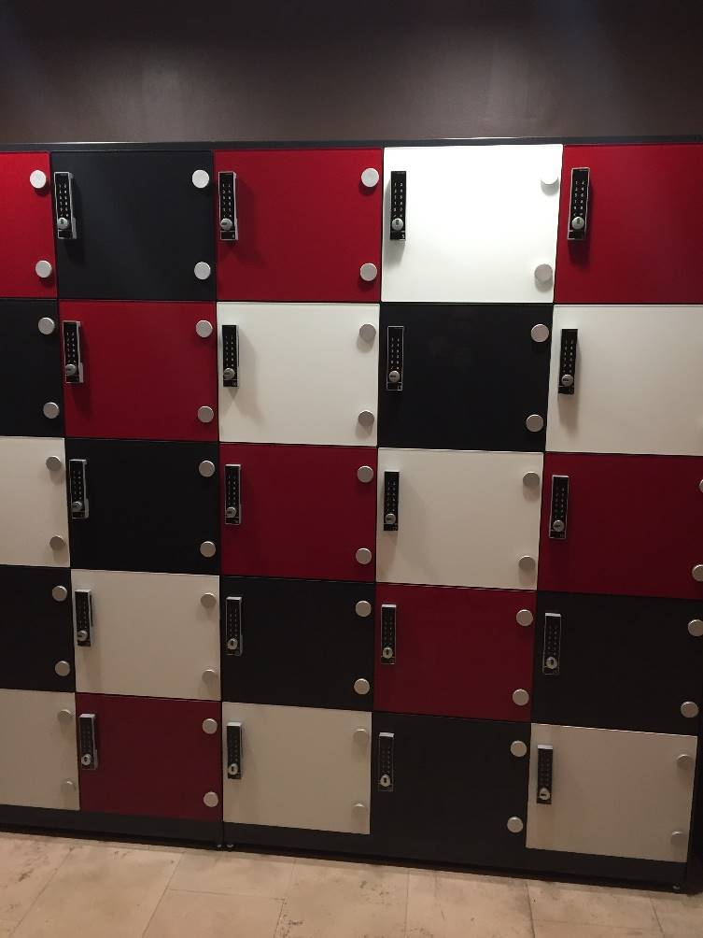
Parmi nos clients, nous comptons…
MARVELL AVOCATS 75016 PARIS 45 serrures LS 100

Slide 13
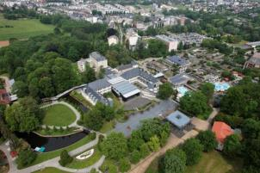
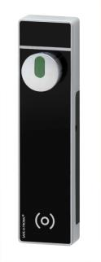
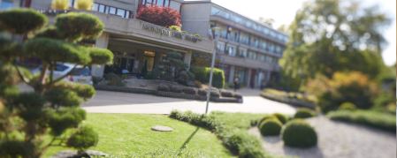
Parmi nos clients, nous comptons…
HOTEL MONDORF LE DOMAINE THERMAL, L - Mondorf
1.000 pcs SAFE-O-TRONIC® access LS300
copyright © Schulte-Schlagbaum AG

Slide 14
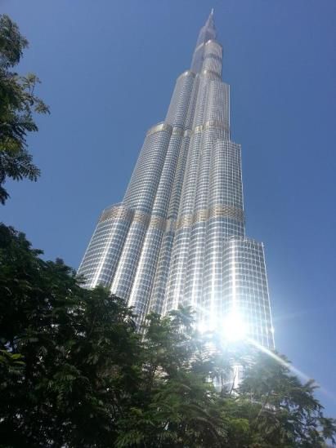
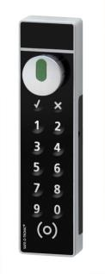
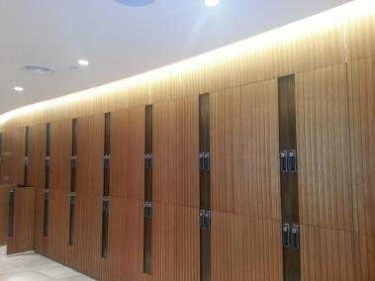
Parmi nos clients, nous comptons…
BURJ KHALIFA SPA DUBAÏ
150 pcs SAFE-O-TRONIC® access LS
copyright © Schulte-Schlagbaum AG

Slide 15
Parmi nos clients, nous comptons…
MEIN SCHIFF 3 et 4, SOCIETE TUI CRUISE
400 pcs SAFE-O-TRONIC® access LS200 Sécurité des casiers et
coffres dans le spa
copyright © Schulte-Schlagbaum AG

Slide 16
Parmi nos clients, nous comptons…
K + K HOTEL PICASSO, E - BARCELONE
100 pcs SAFE-O-TRONIC® access DS300
copyright © Schulte-Schlagbaum AG

Slide 17
Parmi nos clients, nous comptons…
Leader européen pour le
Wellbeing & Medical Health resort
copyright © Schulte-Schlagbaum AG

Slide 18
Usines SAG
1833 : Fabrication de serrure de porte
1897 : Transformation en Société Anonyme
2012 : 3 sites de productions 280 employés
40 Mio € de chiffre d’affaires

Slide 19
CEMAG /SCOPUS un partenariat pour la fabrication des cartes
Accessoires cartes
Porte-badges, cordons, etc..
Imprimantes cartes
+ consommables
Logiciel de gestion des identités
(BDD Client ou BDD Interne)
Logiciel EDIGRAPH® (Impression-Encodage badges)
Logiciel VISIGRAPH®
(Gestion de visiteurs)
Maîtrise de procédés d’impression pour cartes de Luxe (évènements VIP, cartes de fidélité, hôtels de luxe, …)
Conception graphique, cartes multi-application et multi-technologies, personnalisation et encodage
Shangri-La
Crown Plaza
Four Seasons
Hôtel de Crillon

Slide 20
Merci de votre attention
Merci!
CEMAG Groupe
7, rue Gaston Prétot Parc d‘Activités des Courts Cantons
25200 Montbéliard - France
Tél.+33 (0) 3.81.32.19.95
g.chauvez@cemag-groupe.com
www.cemag-groupe.com

